Slide 1
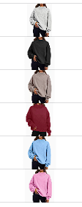
竞品ASIN，服装比较吃视觉，多看一下竞品的穿搭以及排版，多做参考
https://www.amazon.com/dp/B0C5RB7NRS/ref=mweb_up_am_fl_st_na_un_lk_sm_web?th=1&psc=1
https://www.amazon.com/dp/B0C6MK8HV8/ref=mweb_up_am_fl_st_na_un_lk_sm_web?th=1&psc=1
https://www.amazon.com/dp/B0G393M5JX/ref=mweb_up_am_fl_st_na_un_lk_sm_web?th=1&psc=1
产品总共 6种颜色，灰色咖啡色黑色酒红色天蓝色粉红色主图每种颜色做一套，A+共用一套

Slide 2
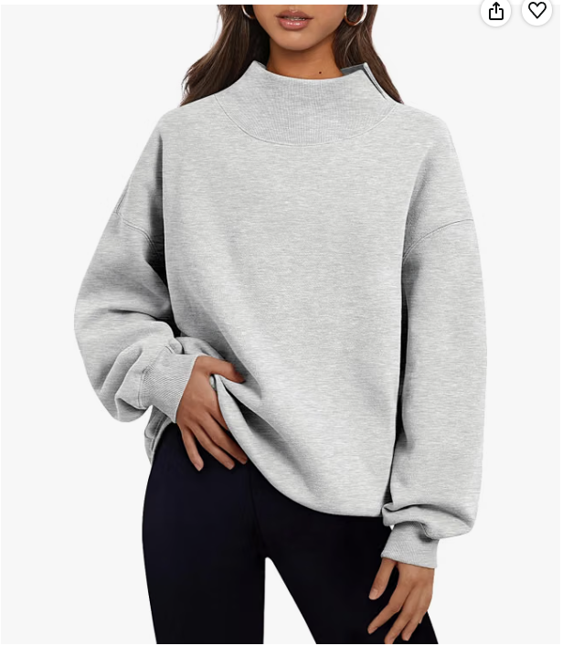
主图尺寸 569*750
主图白底图，人物穿上对应产品，体现衣服特色，以及搭配风格
展示衣服半身图
模特不露脸
体现出衣服的版型
可以用这个图片直接修改
换个人脸，换人物肤色
https://www.xydc.com/detail/asin/look_up/US/B0C5RB7NRS

Slide 3
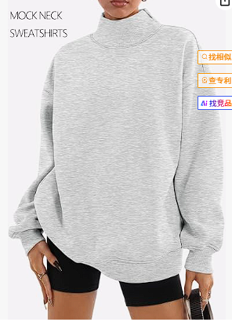
附图3 尺寸 569*750正面展示图
MOCKNECK SWEATSHIRT

Slide 4
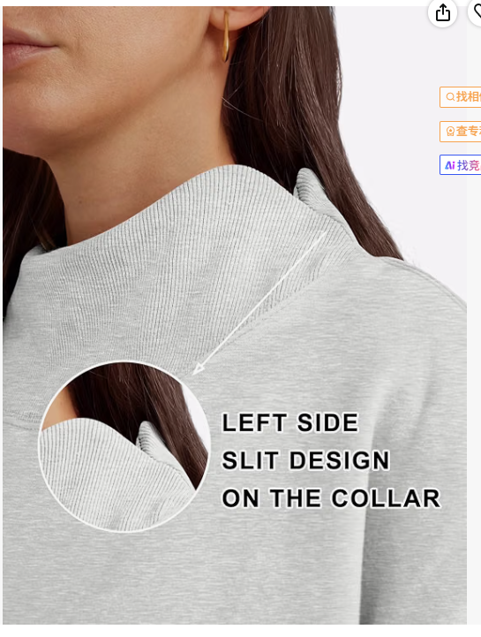
附图2 尺寸 569*750
材质细节展示图
产品要是有独特卖点，如材质，版型，保暖，透气等特殊属性，做一张细节与功能展示图，视觉呈现属性特点
SLIT DESIGN ON THE COLLAR

Slide 5
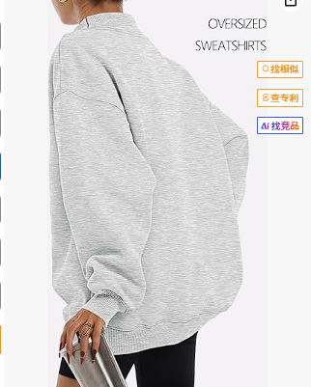
附图2 尺寸 569*750
背面展示图
OVERSIZED SWEATSHIRTS

Slide 6
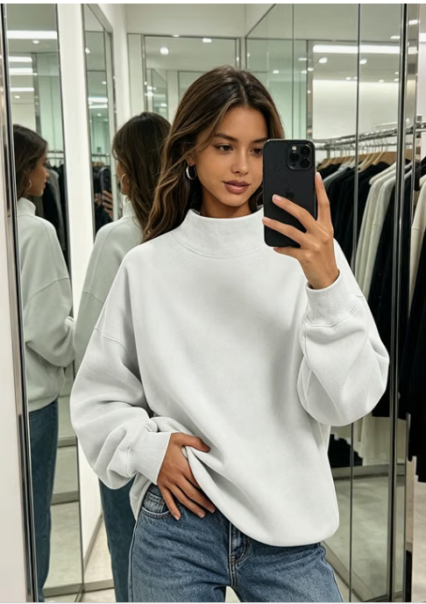
附图2 尺寸 569*750
正面图
参考图片姿势作图
半身展示图

Slide 7
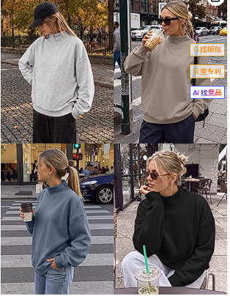
附图2 尺寸 569*750
买家秀四宫格，人物姿势自然
公园
街拍
居家
咖啡场景

Slide 8
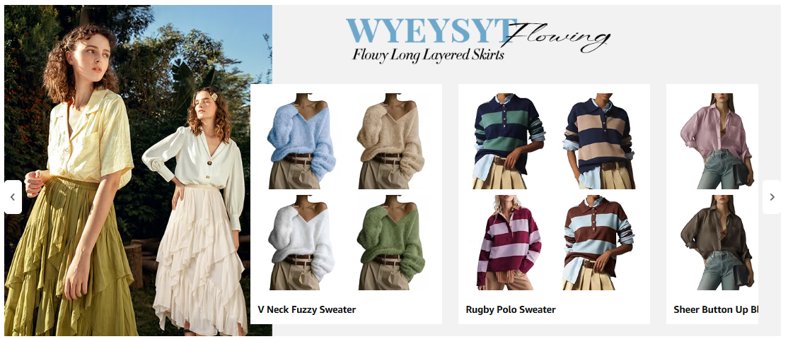
品牌故事
* 移动图像[463像素 x 625像素]
* 桌面图片 [1464像素 x 625 像素]
EAKUCH WOMENS MOCKNECK SWEATSHIRT
左边人物 场景图
只需要做底部的图就可以
下面截图部分是后台添加的不需要做

Slide 9
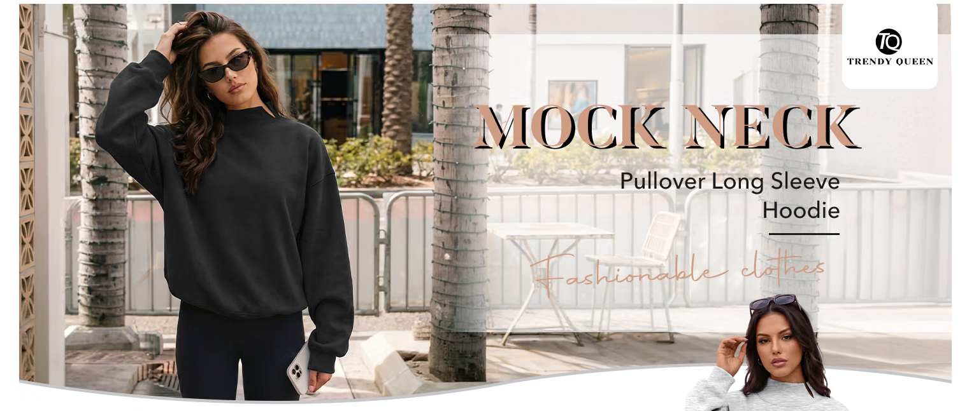
图片尺寸 手机端 600*450
电脑端 1464 x 600
模块1 A+三张图拼成的大图
主标：MOCKNECK SWEATSHIRT
副标：Oversized Sweatshirt
Fashionable clohes

Slide 10
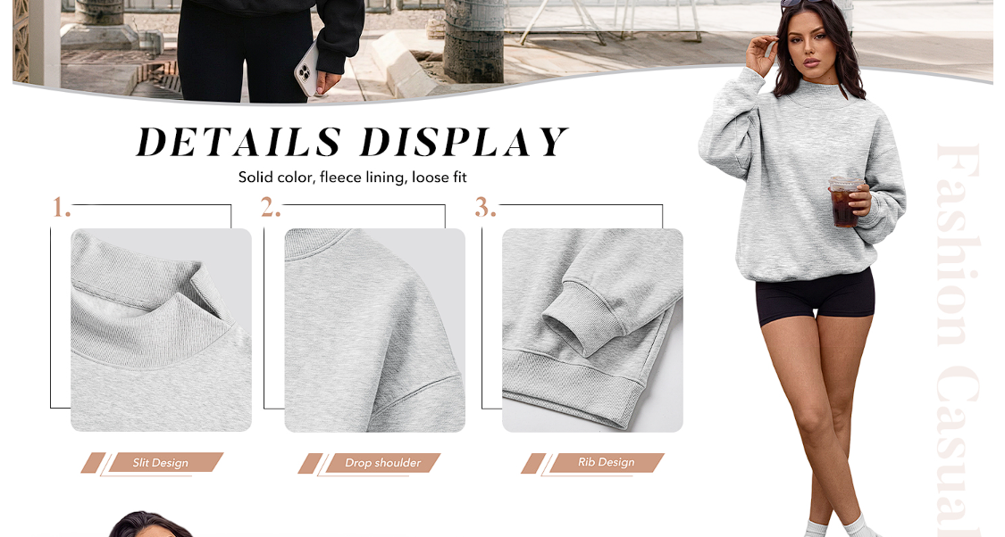
图片尺寸 手机端 600*450
电脑端 1464 x 600
模块3 细节图
Plain design,long sleeve,fleece
Lining
SLIT COLLAR
DROP SHOULDER
RIB CUFF & HEM
开叉领口
落肩
螺纹袖口以及下摆

Slide 11
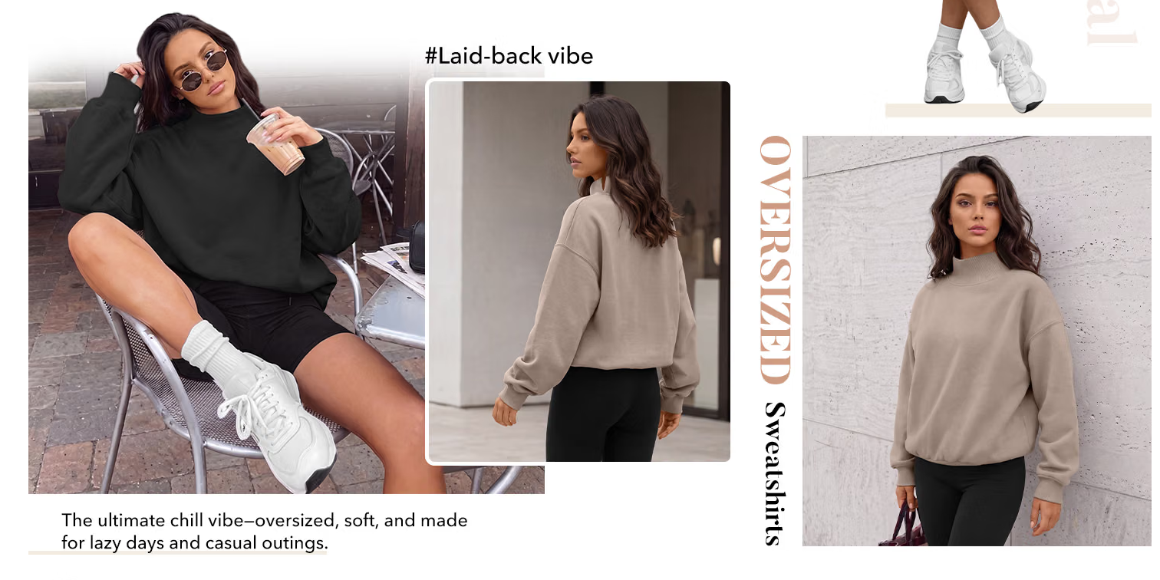
图片尺寸 手机端 600*450
电脑端 1464 x 600
参考图片展示上身图
坐姿全身图
稍微改下排版
正面，背侧面，半身图
Laid-back vibe
OVERSIZED SWEATSHIRT
Effortless comfort. Ultra-soft and perfectly roomy—your go-to for lazy weekends or casual street style.

Slide 12
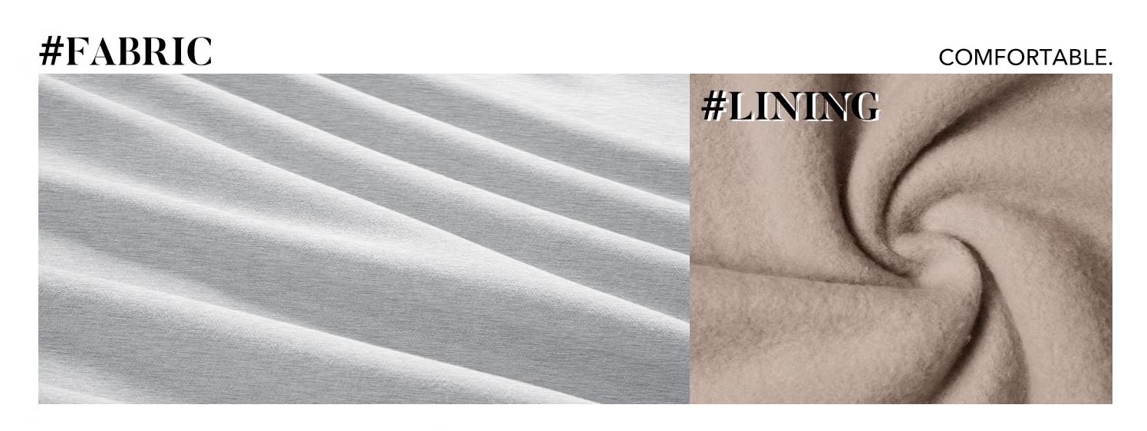
图片尺寸 手机端 600*450
电脑端 1464 x 600
参考图片展示衣服外面和内里的材质
薄绒内里
OUTER FABRIC
INNER LINING
SOFT & COMFORTABLE

Slide 13
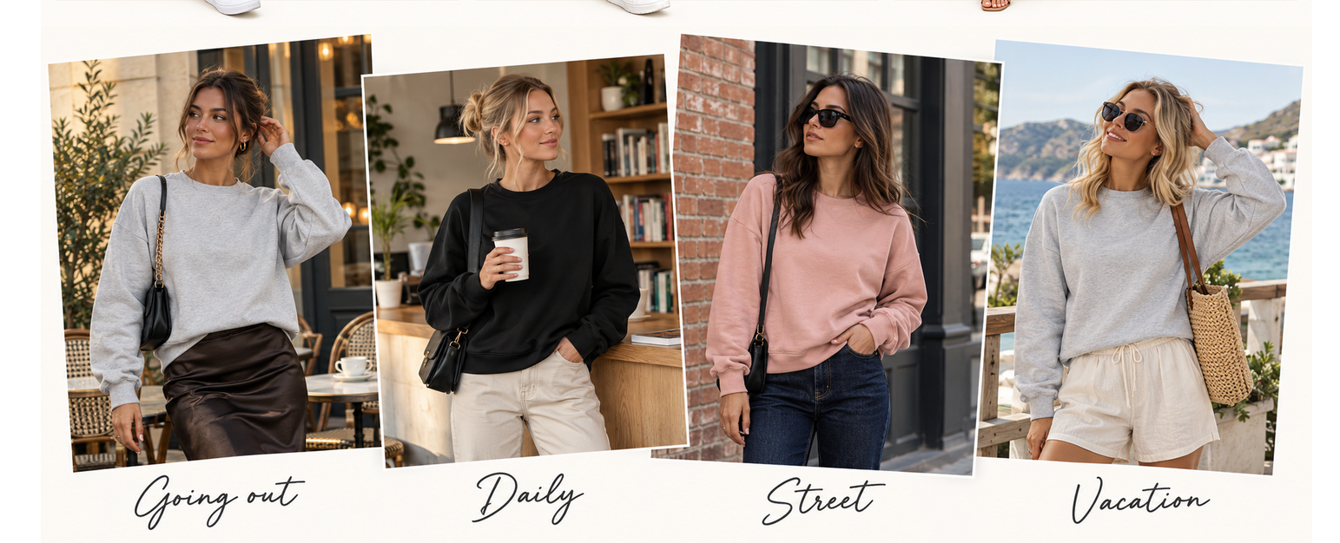
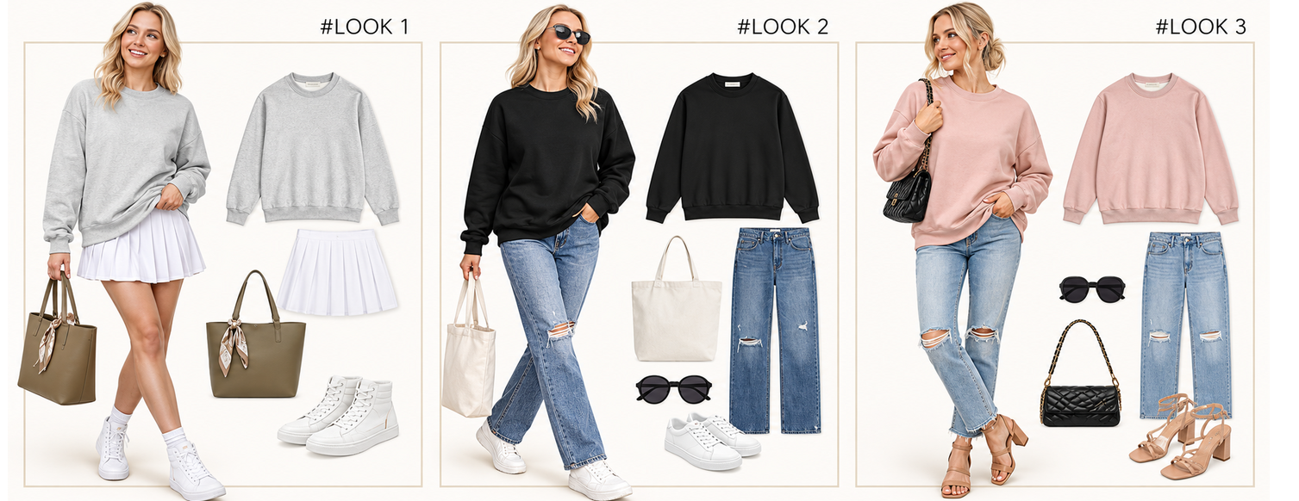
图片尺寸 手机端 600*450
电脑端 1464 x 600
轮播场景图 两张，一张场景图，一张搭配图
尽量展示到每个衣服的颜色
四宫格
Going out
Daily
Steet
Vacation
#LOOK 1
#LOOK2
#LOOK 3

Slide 14
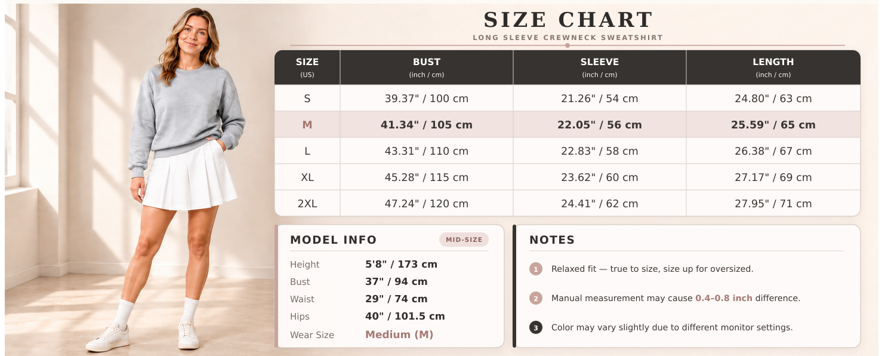
图片尺寸 手机端 600*450
电脑端 1464 x 600
模块7 尺码展示图 左侧展示人物穿着衣服，展示尺寸的测量方法
NOTES:
- Manual measurement may cause 0.4-0.8 inch difference.
- Color may vary slightly due to different monitor settings.
SIZE(US) | Length | Shoulder | Bust | Hem | Sleeve Length | Bicep | Cuff
XS(0-2) | 26.6"(67.6cm) | 23.2"(58.9cm) | 43.7"(111.0cm) | 38.6"(98.0cm) | 20.3"(51.6cm) | 17.3"(43.9cm) | 7.1"(18.0cm)
S(4-6) | 27.0"(68.6cm) | 24.0"(61.0cm) | 45.3"(115.1cm) | 39.8"(101.1cm) | 20.5"(52.1cm) | 17.7"(45.0cm) | 7.5"(19.1cm)
M(8-10) | 27.4"(69.6cm) | 24.8"(63.0cm) | 46.9"(119.1cm) | 40.9"(103.9cm) | 20.7"(52.6cm) | 18.1"(46.0cm) | 7.9"(20.1cm)
L(12-14) | 28.0"(71.1cm) | 26.0"(66.0cm) | 49.2"(125.0cm) | 42.9"(109.0cm) | 21.0"(53.3cm) | 18.7"(47.5cm) | 8.3"(21.1cm)
XL(16-18) | 28.5"(72.4cm) | 27.2"(69.1cm) | 52.4"(133.1cm) | 45.7"(116.1cm) | 21.3"(54.1cm) | 19.3"(49.0cm) | 8.7"(22.1cm)
2XL(20-22) | 29.1"(73.9cm) | 28.3"(71.9cm) | 55.5"(141.0cm) | 48.4"(122.9cm) | 21.6"(54.9cm) | 19.9"(50.6cm) | 9.1"(23.1cm)

